Slide 1
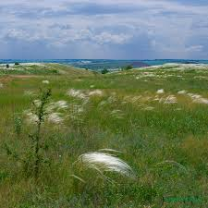
Животные Донской степи

Slide 2
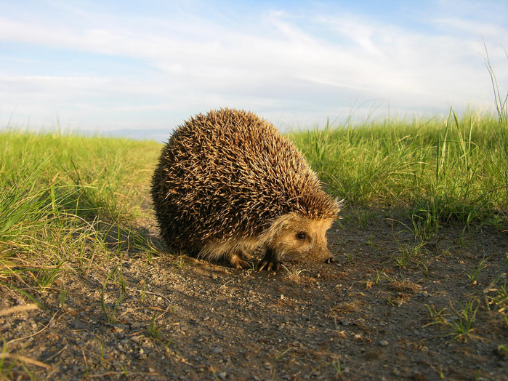
ЁЖ

Slide 3
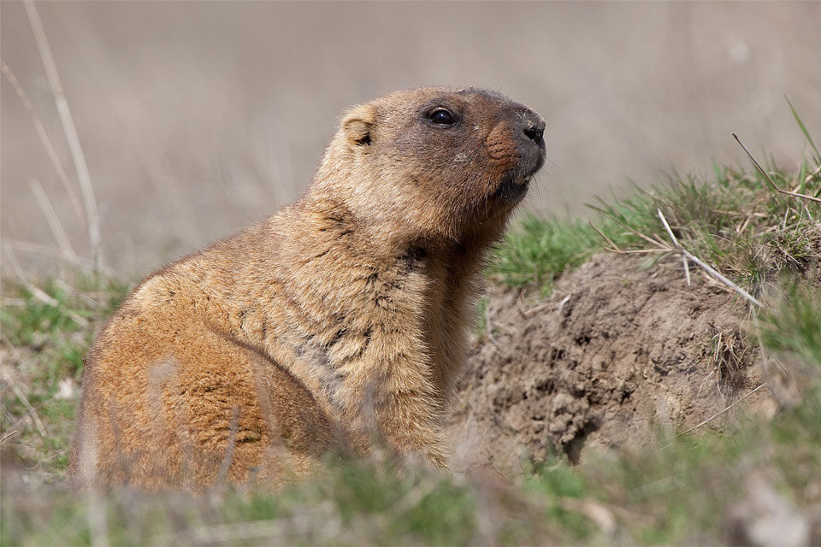
БАЙБАК

Slide 4
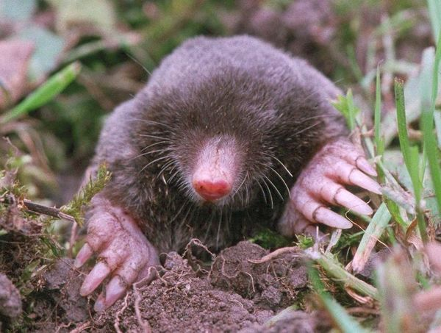
КРОТ

Slide 5
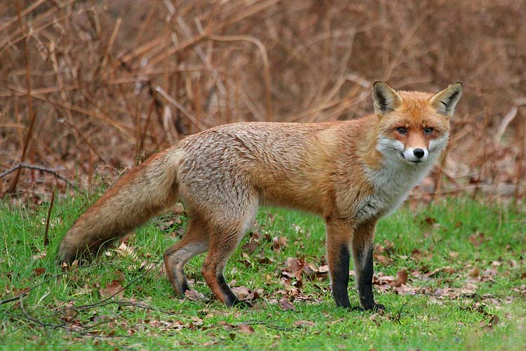
ЛИСА

Slide 6
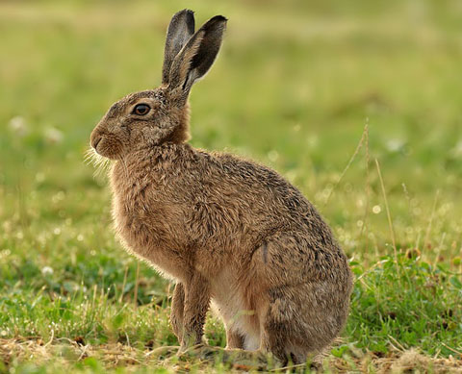
ЗАЯЦ

Slide 7
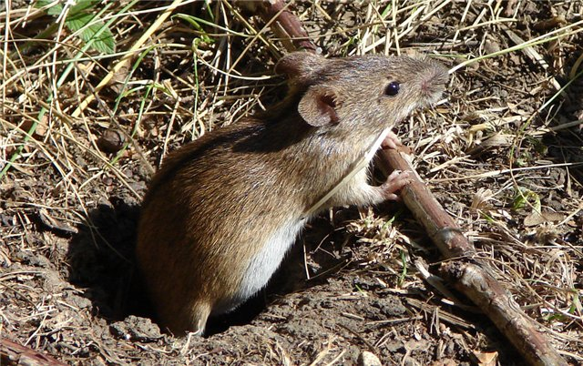
МЫШЬ-ПОЛЁВКА

Slide 8
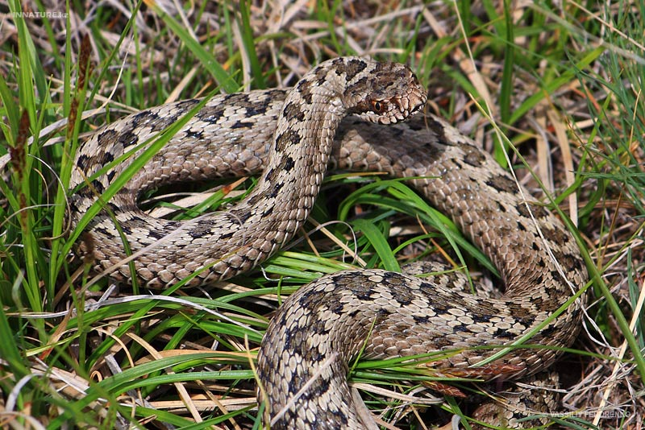
СТЕПНАЯ ЗМЕЯ

Slide 9
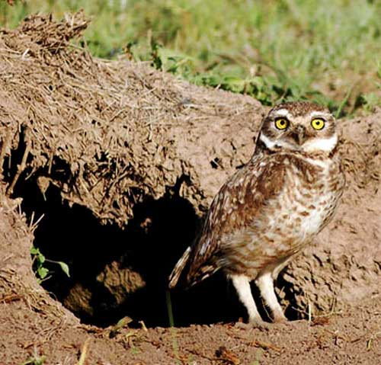
СЫЧ

Slide 10
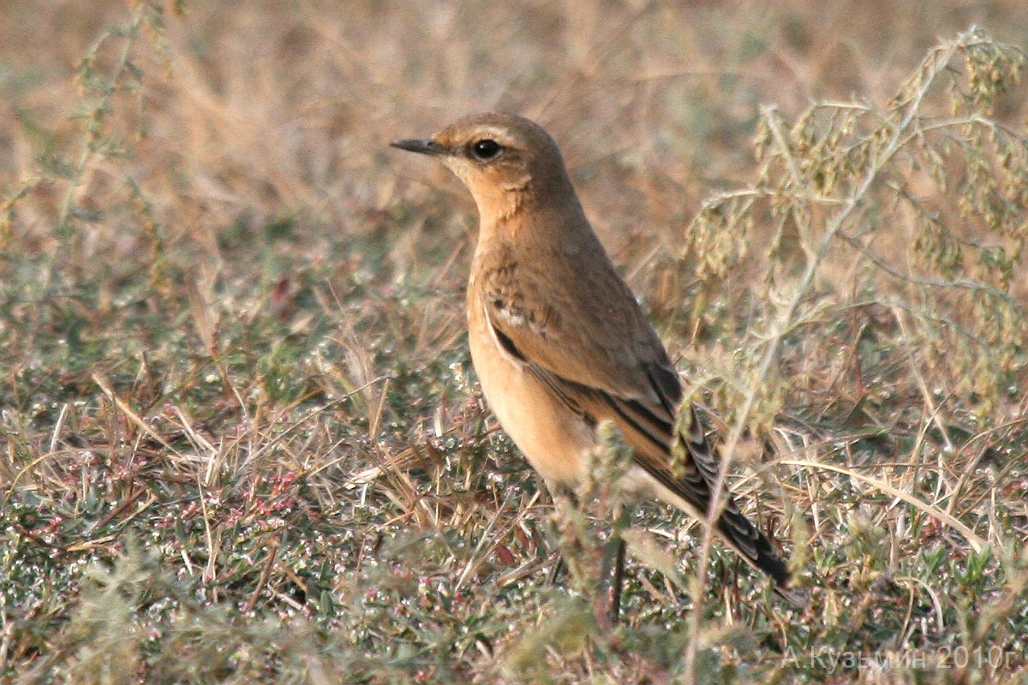
КАМЕНКА-ПЛЯСУНЬЯ

